Slide 1
CHÀO MỪNG CÁC CON
ĐẾN VỚI TIẾT TỰ NHIÊN VÀ XÃ HỘI LỚP 2

Slide 2
Bài 10
Mua, bán hàng hoá (tiết 2)

Slide 3
Yêu cầu cần đạt
- Học sinh nêu được cách mua, bán hàng hoá trong cửa hàng, chợ, siêu thị hoặc trung tâm thương mại.
*Phát triển năng lực và phẩm chất:
- Biết sử dụng kiến thức đã học vào cuộc sống hàng ngày.

Slide 4
Khám phá

Slide 5
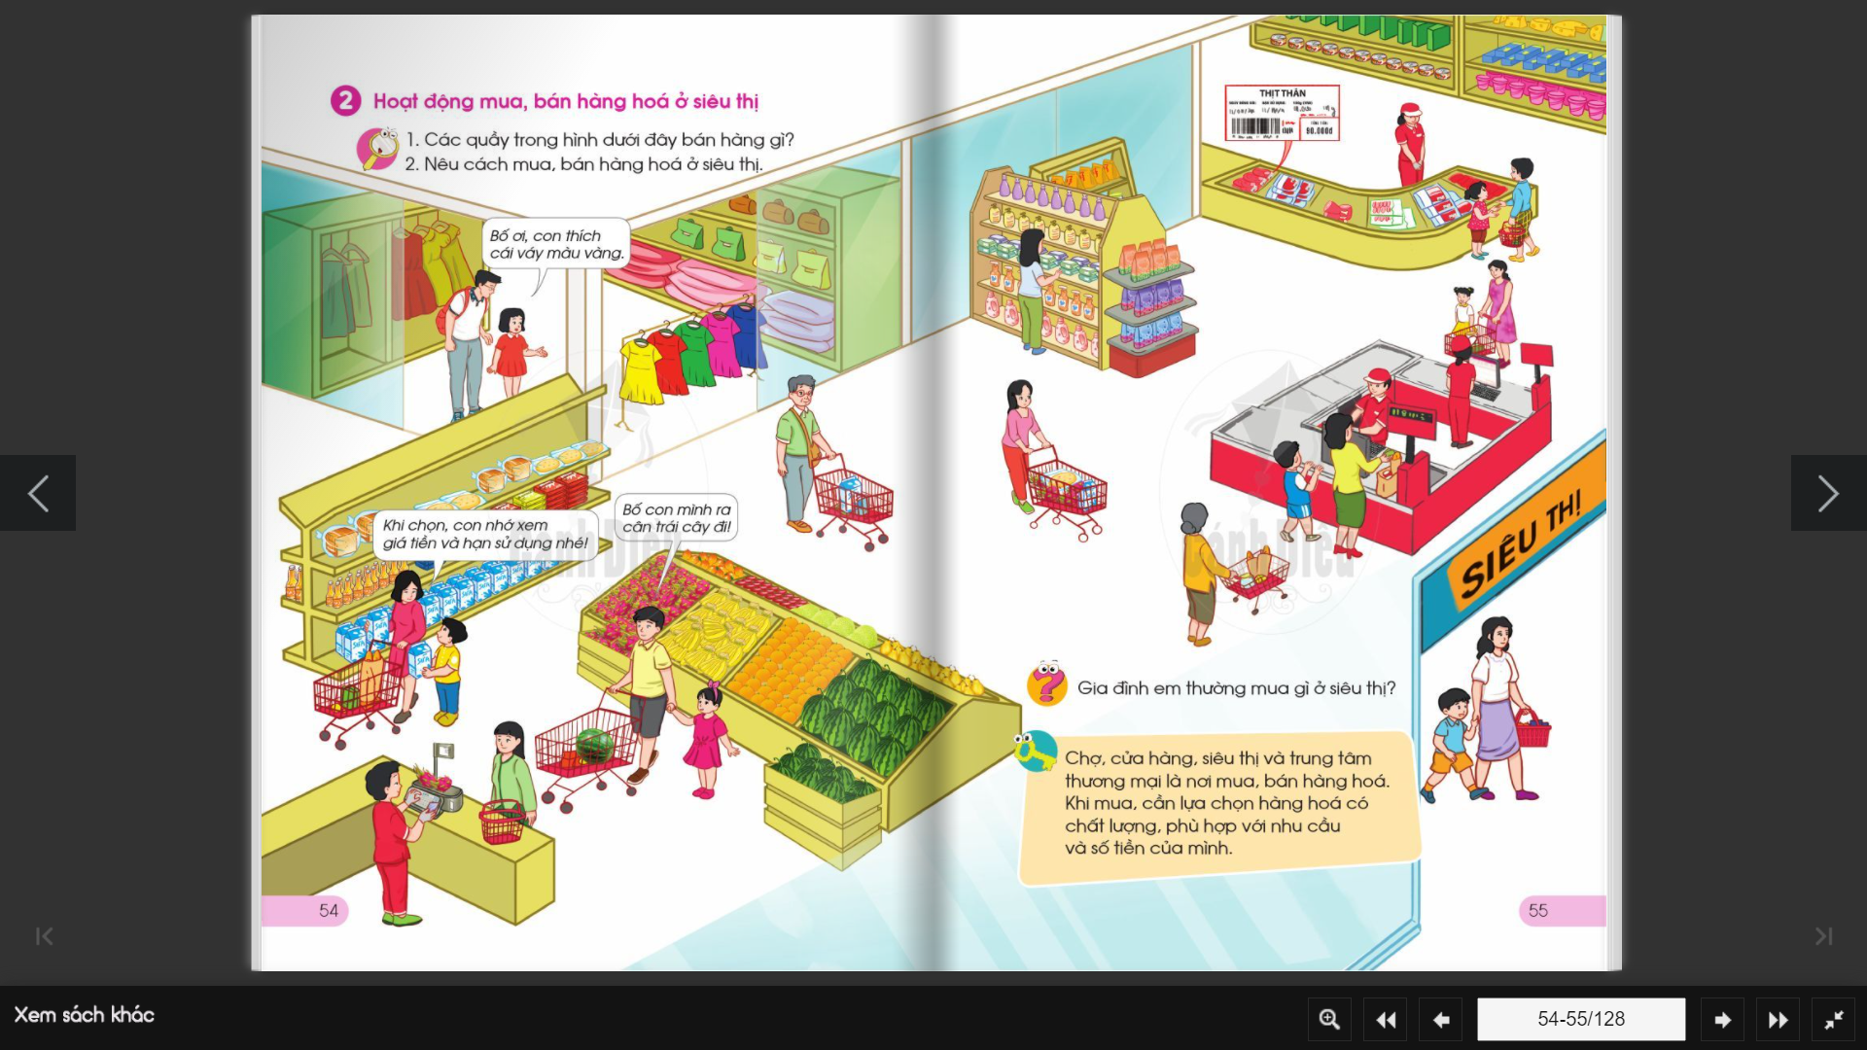
2
Hoạt động mua, bán hàng hóa ở siêu thị
1. Các quầy trong hình dưới đây bán hàng gì?
2. Nêu cách mua, bán hàng hóa ở siêu thị.

Slide 6
1. Các quầy trong hình dưới đây bán hàng gì?
thịt
chất tẩy, rửa
quần áo
túi xách
bánh, sữa
hoa quả

Slide 7
Vận dụng

Slide 8
Nêu cách mua, bán hàng hóa ở siêu thị.
Cách mua, bán hàng hoá ở siêu thị: lựa chọn hàng hoá, xem giá, hạn sử dụng, trả tiền tại quầy thanh toán, kiểm tra hoá đơn thanh toán.

Slide 9
Gia đình em thường mua gì ở siêu thị?
Gia đình em thường mua: rau, thịt, cá, trứng, sữa, bánh mì, …ở siêu thị.

Slide 10
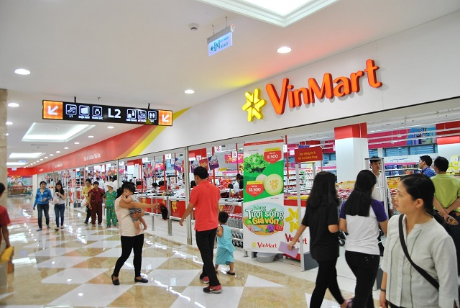
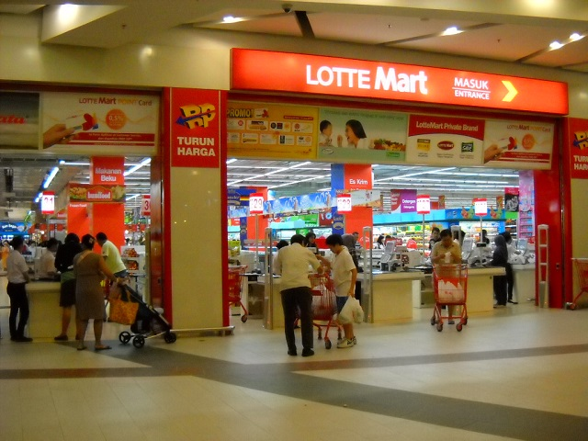
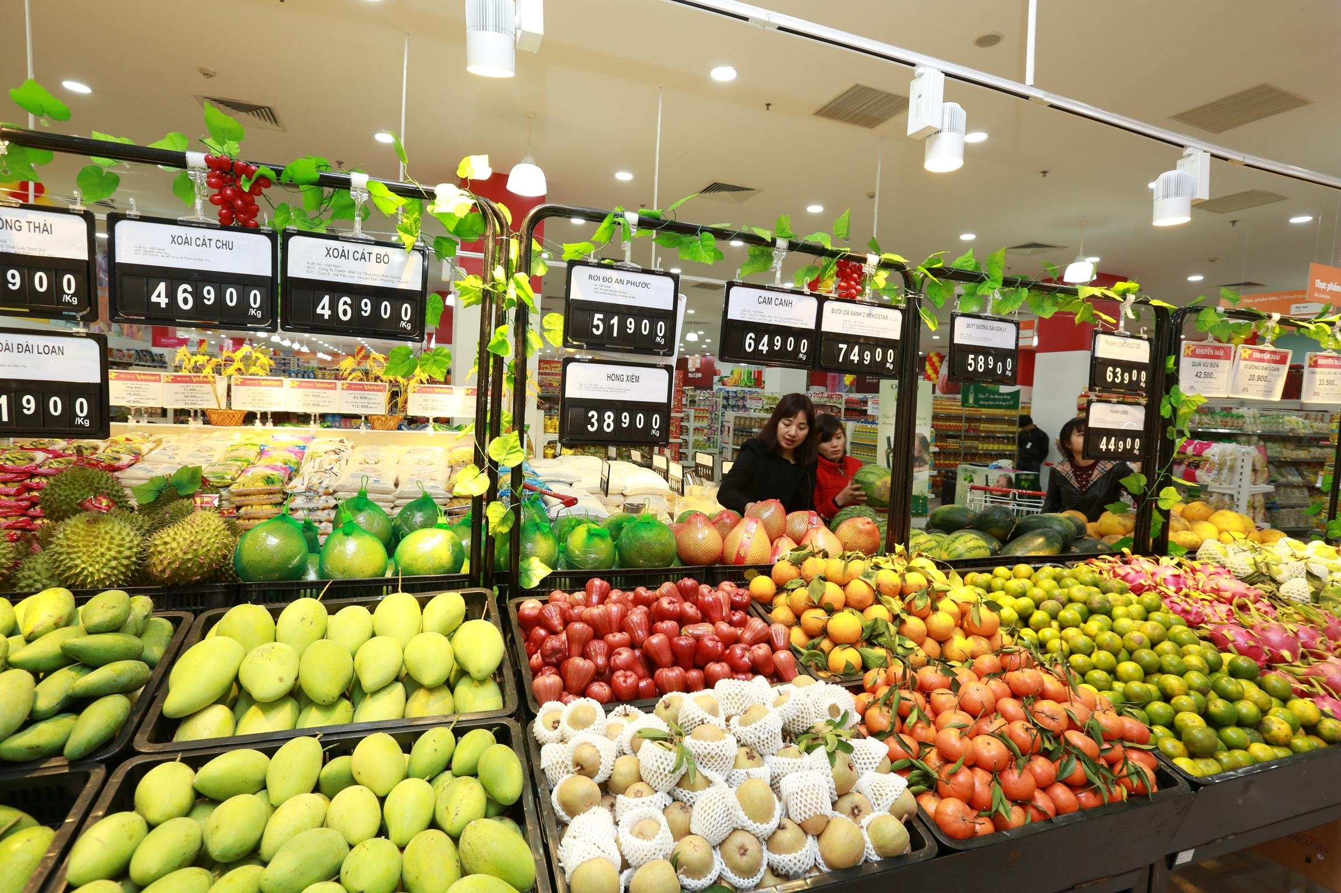
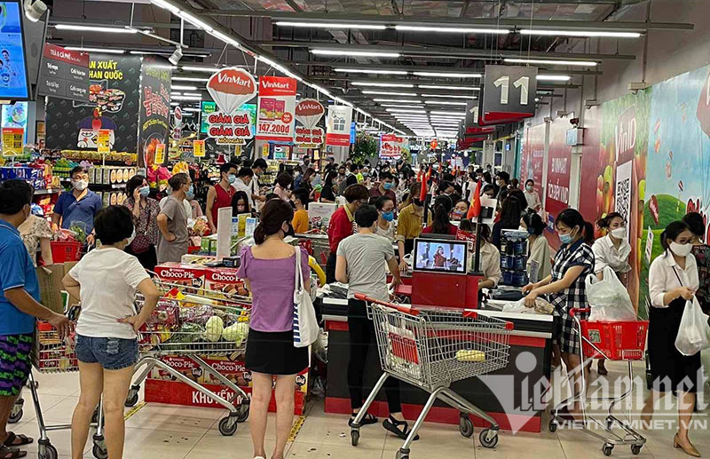
Một số hình ảnh mua, bán hàng hoá ở siêu thị.

Slide 11
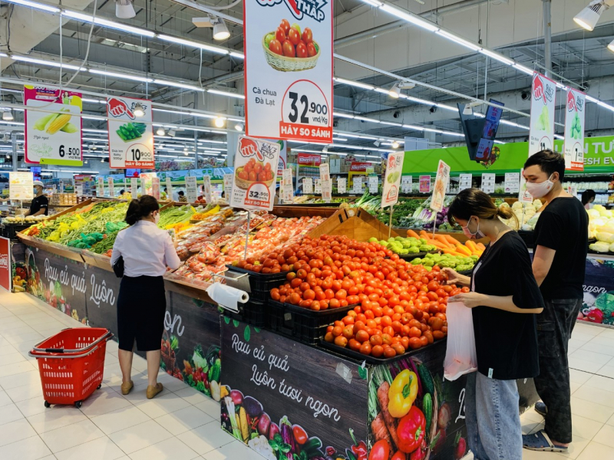
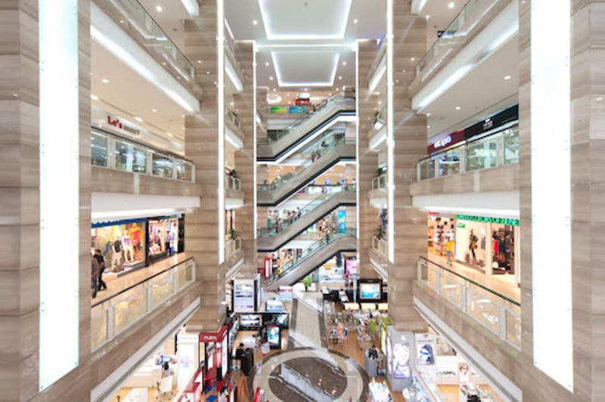
Một số hình ảnh ở trung tâm thương mại.

Slide 12
Chợ, cửa hàng, siêu thị và trung tâm thương mại là nơi mua, bán hàng hoá. Khi mua, cần lựa chọn hàng hoá có chất lượng, phù hợp với nhu cầu và số tiền của mình.

Slide 13
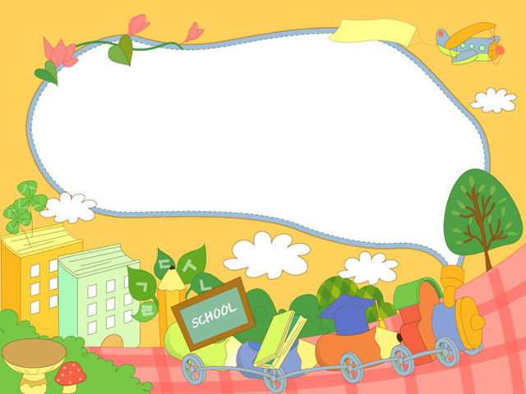
Chào các con.
Chúc các con học tập tốt!

